Slide 1


현대엔지니어링 자산관리현장
경고표지 작성양식

Slide 2
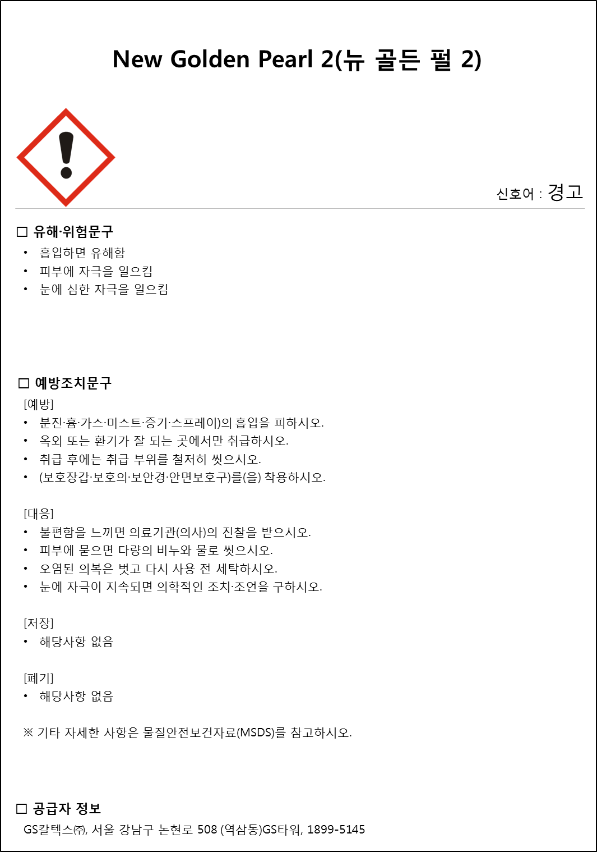
첨부 1. MSDS 경고표지 모음
※ MSDS 경고표지 포함 사항
1. 명칭
해당 대상물질의 명칭
2. 그림문자
화학물질의 분류에 따라 유해·위험의 내용을 나타내는 그림
3. 신호어
유해·위험의 심각성 정도에 따라 표시하는 “위험” 또는 “경고” 문구
4. 유해·위험 문구
화학물질의 분류에 따라 유해·위험을 알리는 문구
(모두 작성하되 중복되는 문구를 생략하거나
유사한 문구를 조합하여 표시할 수 있다.)
5. 예방조치 문구
화학물질에 노출되거나 부적절한 저장·취급 등으로
발생하는 유해·위험을 방지하기 위하여 알리는
주요 유의사항
(문구가 7개 이상인경우 예방·대응·저장·폐기 각 1개이상
총 6개만 표시해도 된다.)
6. 공급자 정보
대상화학물질의 제조자 또는 공급자의 이름 및 전화번호 등
※ 본 경고표지는 각 물질별 공급사에서 배포한 MSDS를 참고하여 작성하였습니다.

Slide 3









첨부 1. MSDS 경고표지 모음
※ MSDS 그림문자
폭발성, 자기반응성,
유기과산화물
산화성
인화성, 물반응성,
자기반응성, 발화성,
자기발영성, 유기과산화물
고압가스
급성독성
금속부식성, 눈손상자극성,
피부부식성자극성
발암성, 호흡기과민성,
생식독성, 생식세포변이원성,
표적장기전신독성
경고
수생환경유해성
※ 본 경고표지는 각 물질별 공급사에서 배포한 MSDS를 참고하여 작성하였습니다.

Slide 4



배터리크리너 BC-33
신호어 : 위험
□ 유해·위험문구
극인화성 가스
고압가스 포함 : 가열하면 폭발할 수 있음
눈에 심한 자극을 일으킴
암을 일으킬 것으로 의심됨.
□ 예방조치문구
[예방]
사용 전 취급 설명서를 확보하시오
모든 안전예방조치 문구를 읽고 이해하기 전에는 취급하지 마시오
열, 스파크, 화염, 고열로부터 멀리하시오 – 금연
취급 후에는 취급 부위를 철저히 씻으시오.
보호장갑, 보호의, 보안경, 안면보호구를 착용하시오
[대응]
눈에 묻으면 몇 분간 물로 조심해서 있으시오 가능하면 콘택트렌즈를 제거하시오. 계속 씻으시오
노출되거나 노출이 우려되면 의학적인 조치, 조언을 구하시오.
눈에 자극이 지속되면 의학적인 조치·조언을 구하시오.
누출성 가스 화재 시 누출을 안전하게 막을 수 없다면 불을 끄려하지 마시오.
안전하게 처리하는 것이 가능하면 모든 점화원을 제거하시오.
[저장]
잠금장치가 있는 저장장소에 저장하시오.
직사광선을 피하고 환기가 잘 되는 곳에 보관하시오.
[폐기]
폐기물관리법에 따라 지정폐기물로 내용물과 용기를 폐기하시오.
※ 기타 자세한 사항은 물질안전보건자료(MSDS)를 참고하시오.
□ 공급자 정보
남방CNA㈜, 경기도 평택시 팽성읍 추팔산단 1길 204, (031)651-5911~8
본 경고표지는 남방CNA㈜에서 배포한 MSDS(2017.11.20)를 참고하여 작성하였습니다.

